Slide 1
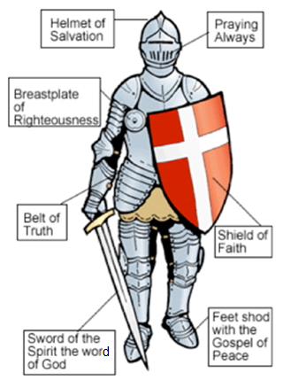
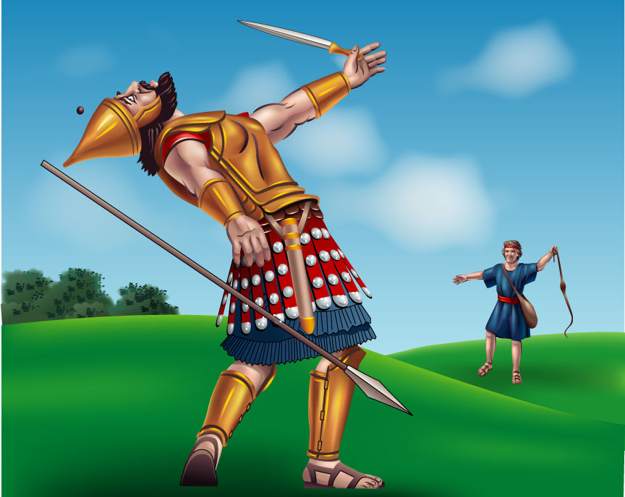
生命中的巨人（6）

Slide 2
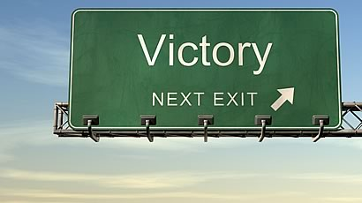

Slide 3
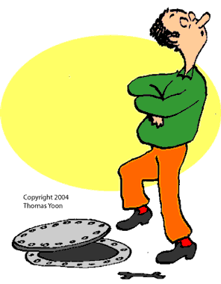
箴 16:18 骄傲在败坏以先；狂心在跌倒之前。
箴 18:12 败坏之先，人心骄傲；尊荣以前，必有谦卑。
骄傲

Slide 4
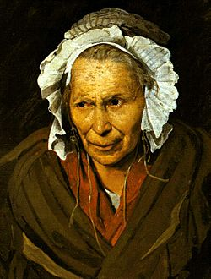
箴 14:30 心中安静是肉体的生命；嫉妒是骨中的朽烂。

Slide 5
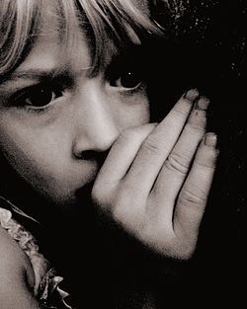
箴 24:10 你在患难之日若胆怯，你的力量就微小。
箴 29:25 惧怕人的，陷入网罗；唯有倚靠耶和华的，必得安稳。

Slide 6
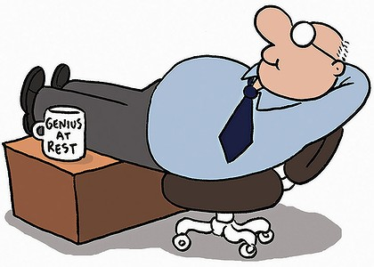
箴 26:16 懒惰人看自己比七个善于应对的人更有智慧。

Slide 7
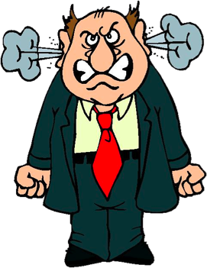
箴 29:22 好气的人挑启争端；暴怒的人多多犯罪。
箴 22:24 好生气的人，不可与他结交；暴怒的人，不可与他来往。

Slide 8
问题→不满→表达→改进

Slide 10
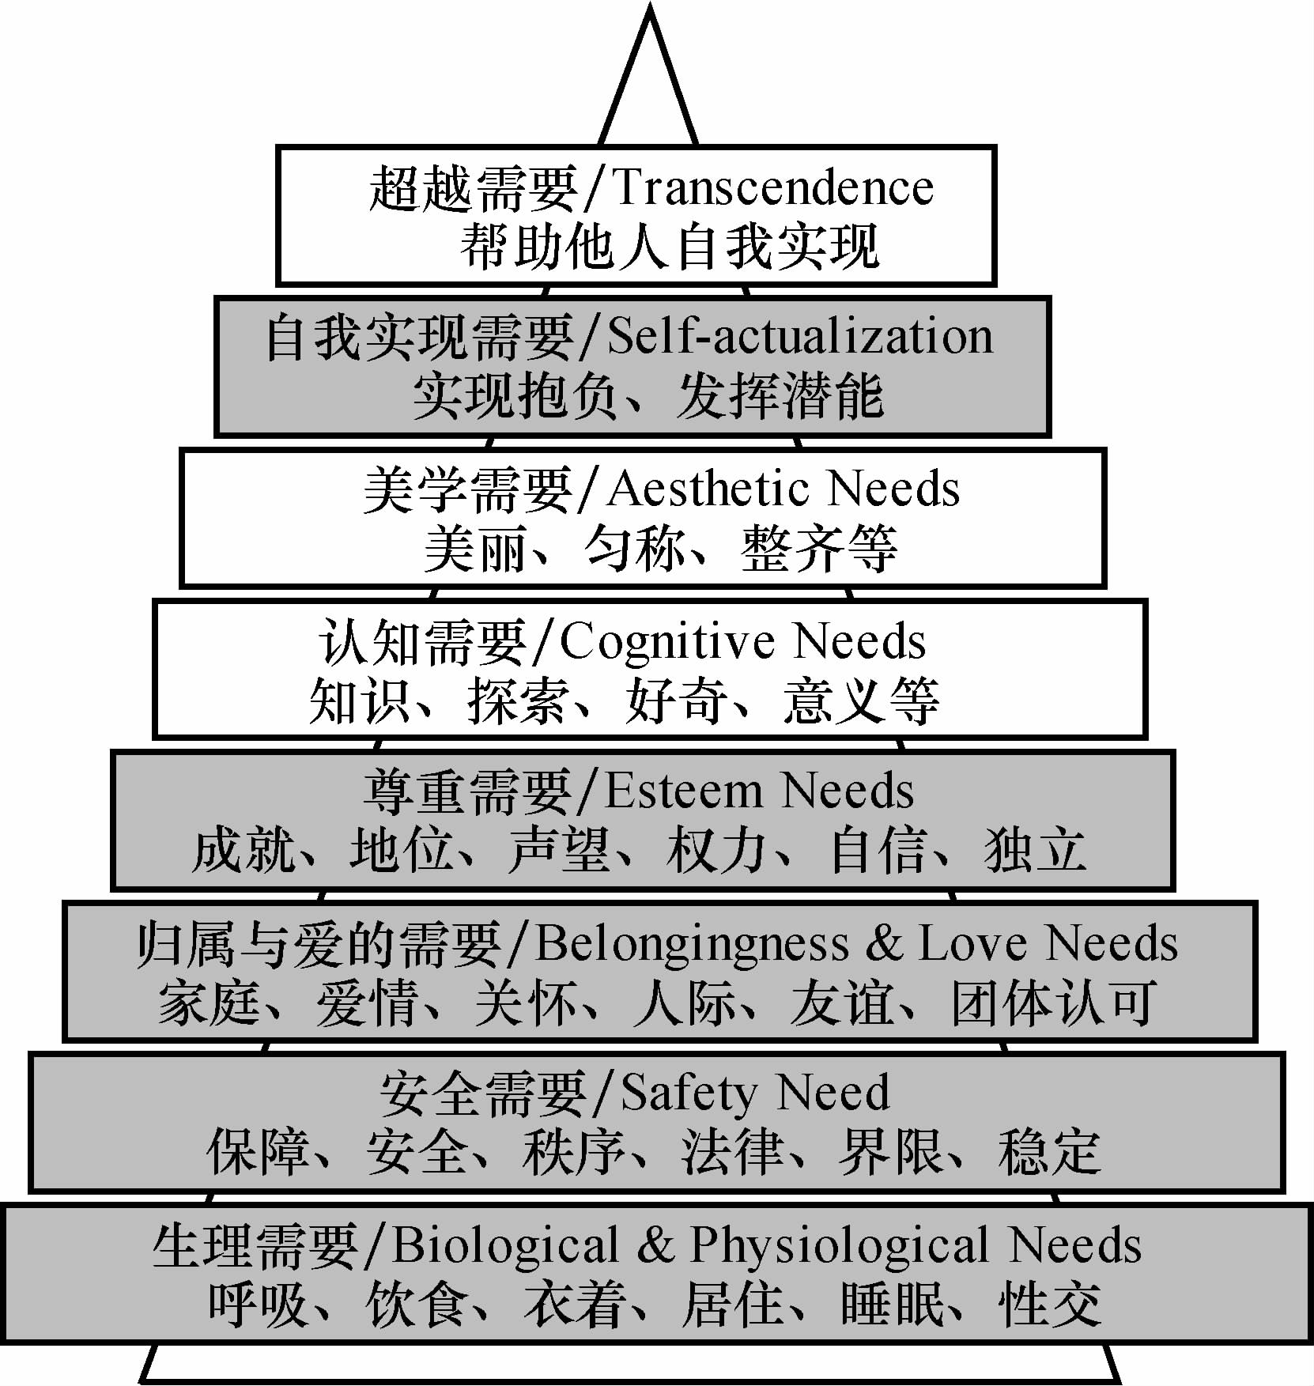

Slide 11
圣经的启示

Slide 12
太 6:25-26 所以我告诉你们，不要为生命忧虑吃甚么，喝甚么；为身体忧虑穿甚么。生命不胜于饮食么？身体不胜于衣裳么？ 你们看那天上的飞鸟，也不种，也不收，也不积蓄在仓里，你们的天父尚且养活他。你们不比飞鸟贵重得多么？

Slide 13
太 6:27-29 你们那一个能用思虑使寿数多加一刻呢（或作：使身量多加一肘呢）？ 何必为衣裳忧虑呢？你想野地里的百合花怎么长起来；他也不劳苦，也不纺线。 然而我告诉你们，就是所罗门极荣华的时候，他所穿戴的，还不如这花一朵呢！

Slide 14
太 6:30-32 你们这小信的人哪！野地里的草今天还在，明天就丢在炉里，神还给他这样的妆饰，何况你们呢！ 所以，不要忧虑说：吃甚么？喝甚么？穿甚么？ 这都是外邦人所求的，你们需用的这一切东西，你们的天父是知道的。

Slide 15
太 6:33-34 你们要先求他的国和他的义，这些东西都要加给你们了。 所以，不要为明天忧虑，因为明天自有明天的忧虑；一天的难处一天当就够了。

Slide 16
彼后 1:2-4 愿恩惠、平安，因你们认识神和我们主耶稣，多多的加给你们。 神的神能已将一切关乎生命和虔敬的事赐给我们，皆因我们认识那用自己荣耀和美德召我们的主。 因此，他已将又宝贵又极大的应许赐给我们，叫我们既脱离世上从情慾来的败坏，就得与神的性情有分。

Slide 17
彼后 1:2-4 愿恩惠、平安，因你们认识神和我们主耶稣，多多的加给你们。 神的神能已将一切关乎生命和虔敬的事赐给我们，皆因我们认识那用自己荣耀和美德召我们的主。 因此，他已将又宝贵又极大的应许赐给我们，叫我们既脱离世上从情慾来的败坏，就得与神的性情有分。

Slide 18
彼后 1:5-6 正因这缘故，你们要分外地殷勤；有了信心，又要加上德行(virtue)；有了德行，又要加上知识； 有了知识，又要加上节制；有了节制，又要加上忍耐；有了忍耐，又要加上虔敬(godliness)；

Slide 19
罗 7:18-19 我也知道在我里头，就是我肉体之中，没有良善。因为，立志为善由得我，只是行出来由不得我。 故此，我所愿意的善，我反不做；我所不愿意的恶，我倒去做。

Slide 20
罗 7:20-21 若我去做所不愿意做的，就不是我做的，乃是住在我里头的罪做的。 我觉得有个律，就是我愿意为善的时候，便有恶与我同在。

Slide 21
罗 8:1-2 如今，那些在基督耶稣里的就不定罪了。 因为赐生命圣灵的律，在基督耶稣里释放了我，使我脱离罪和死的律了(For the law of the Spirit of life in Christ Jesus hath made me free from the law of sin and death)。

Slide 22
为什么会这样？

Slide 23
在哪里跌倒的？
创 3:4-5 蛇对女人说：你们不一定死； 因为 神知道，你们吃的日子眼睛就明亮了，你们便如神能知道善恶。

Slide 24
在哪里跌倒的？

Slide 25
雅各书 1:14-15
但各人被试探，乃是被自己的私慾牵引诱惑的。 私慾既怀了胎，就生出罪来；罪既长成，就生出死来。But every man is tempted, when he is drawn away of his own lust, and enticed. Then when lust hath conceived, it bringeth forth sin: and sin, when it is finished, bringeth forth death.

Slide 26
什么是私欲？

Slide 27
私欲 （情欲）
= lust(s)
= a longing, especially for what is forbidden （Strong’s Dictionary)
= （对被禁止的东西的一个）渴求

Slide 28
在哪里跌倒的？
创 3:4-5 蛇对女人说：你们不一定死； 因为 神知道，你们吃的日子眼睛就明亮了，你们便如神能知道善恶。

Slide 29
私欲（lust）：
因相信自己缺乏
而产生的渴求

Slide 30
撒但一向的诡计!!!
创 3:4-5 蛇对女人说：你们不一定死； 因为 神知道，你们吃的日子眼睛就明亮了，你们便如神能知道善恶。

Slide 31
圣经启示的方法

Slide 32
彼后 1:3 神的神能已将一切关乎生命和虔敬的事赐给我们，皆因我们认识那用自己荣耀和美德召我们的主。 According as his divine power hath given unto us all things that pertain unto life and godliness, through the knowledge of him that hath called us to glory and virtue （KJV）.

Slide 33
弗 1:3-4 愿颂赞归与我们主耶稣基督的父神！他在基督里曾 (has blessed us)赐给我们天上各样属灵的福气： 就如神从创立世界以前，在基督里拣选了我们，使我们在他面前成为圣洁，无有瑕疵。

Slide 34
来 4:2-3 因为有福音传给我们，象传给他们一样；只是所听见的道与他们无益，因为他们没有信心与所听见的道调和。 但我们已经相信的人得以进入那安息，正如神所说：我在怒中起誓说：他们断不可进入我的安息！其实造物之工(the works)，从创世以来已经成全了。

Slide 35
罗 8:1-2 如今，那些在基督耶稣里的就不定罪了。 因为赐生命圣灵的律，在基督耶稣里释放了我，使我脱离罪和死的律了。There is, then, now no condemnation to those in Christ Jesus, who walk not according to the flesh, but according to the Spirit; for the law of the Spirit of the life in Christ Jesus did set me free from the law of the sin and of the death;

Slide 36
可 11:24 所以我告诉你们，凡你们祷告祈求的，无论是甚么，只要信是得着的，就必得着。For this reason I tell you, whatever you pray and ask for, believe that you have received it, and it will be yours.

Slide 37
我们现在经历到的恩典
我们所能相信的
(我们对神的看重)
圣经启示我们的
神在基督里赐给我们的一切

Slide 39
问题讨论
我们该如何看待生命中的需求？圣经和一般人的看法有什么根本不同？
圣经和马斯洛理论对于解决人需求的方法有什么不同？
你觉得圣经中解决人需求的方法是积极的还是消极的？为什么?
你觉得圣经中解决人需求的方法真管用吗？其中对人的挑战在什么地方?你的经历如何?

